Slide 1


Об итогах работы
Управления образования Ивановского муниципального района в 2020 году и
задачах на 2021 год
Notes:
+

Slide 2


Доступность и качество общего образования
Доступность дошкольного образования
Расширение спектра образовательных услуг дополнительного образования с учетом интересов детей
Создание современных условий для реализации государственных образовательных стандартов
Совершенствование работы по укреплению здоровья детей
Развитие системы мер по поддержке талантливых детей
Совершенствование кадровой политики

Slide 3
Средняя заработная плата педагогических работников
руб.
136,92%
106,9%
100,3%
Средняя заработная плата педагогических работников в 2019 году:
Общего образования: 29 227,7 руб.
Дошкольного образования: 23 772,2 руб.
Дополнительного образования: 23 344,7 руб.

Slide 4

Федеральный проект
«Детский спорт»
Федеральный бюджет
Областной бюджет
4.5 млн. рублей

Slide 5
Спортивные залы
МБОУ «Озерновская СШ» и
МБОУ « Богородская СШ»

Slide 6
Федеральные проекты:
«Цифровая образовательная среда»
2,3 млн. руб.
(оборудование для МБОУ «Михалевская СШ»)
«Современная школа»
2,2 млн. руб.
(оборудование для Точек роста МБОУ «Коляновская СШ» и МБОУ «Подвязновская СШ»)

Slide 7
Объем бюджетного финансирования
На общеобразовательные учреждения было выделено 796 млн.537 тыс. руб.
тыс.руб.
тыс.руб.

Slide 9
Модернизация учреждений образования
Оснащение материально-технической базы
Строительство двух детских садов | 237 787,5 тыс. руб.
Приобретено два автобуса | 4 584,0 тыс. руб.
Оборудование для Точки роста | 1 437,3 тыс. руб.
Оборудование для спортивных залов | 899,1 тыс. руб.
Мебель и оборудование по курсу робототехники для МБУ ДО ЦДО | 234,5 тыс. руб.
Мебель, мягкий инвентарь и оборудование | 1 615,5 тыс. руб.;
На строительство школы в с. Богданиха на 425 мест | 46 613,0 тыс. руб.;
На благоустройство территории муниципальных образовательных организаций | 448,7 тыс. руб

Slide 10
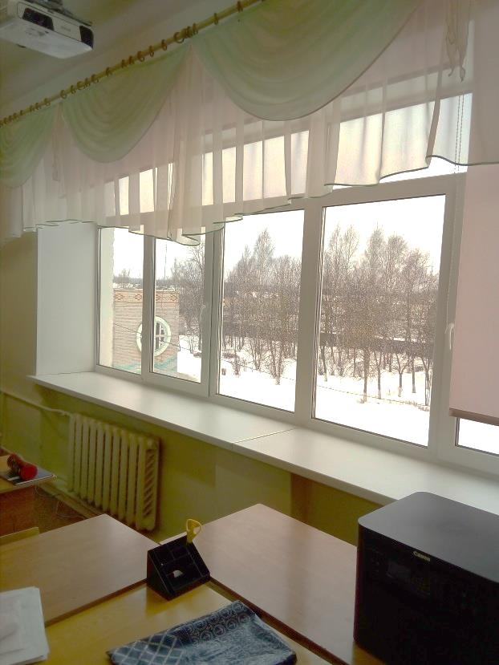
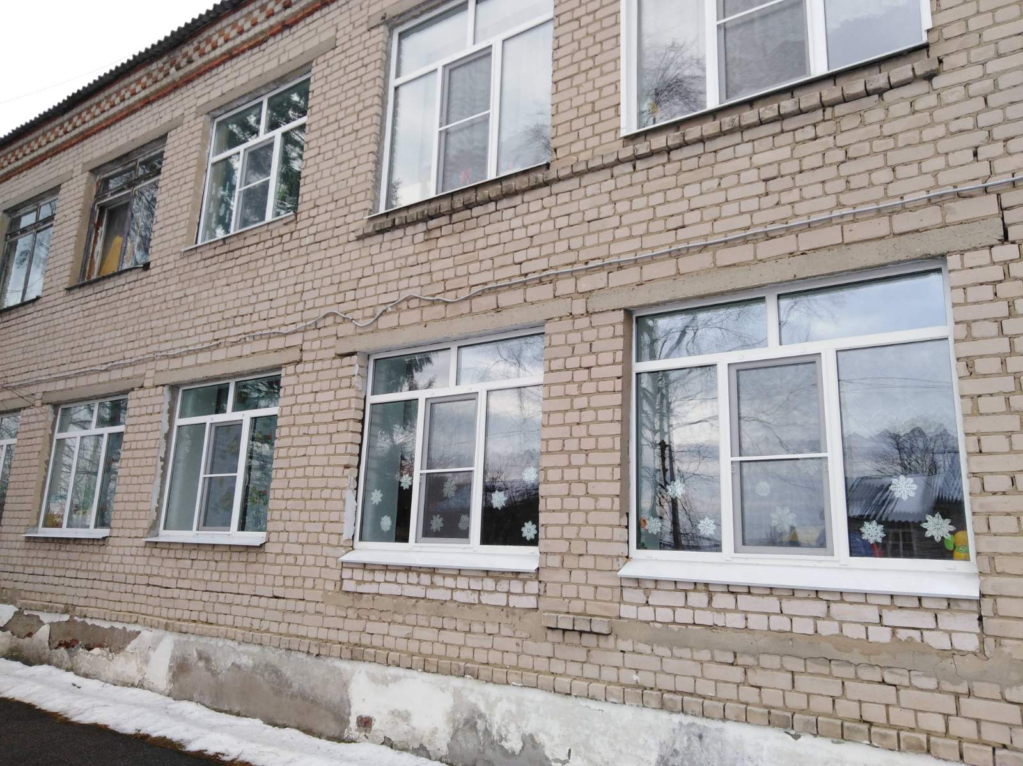
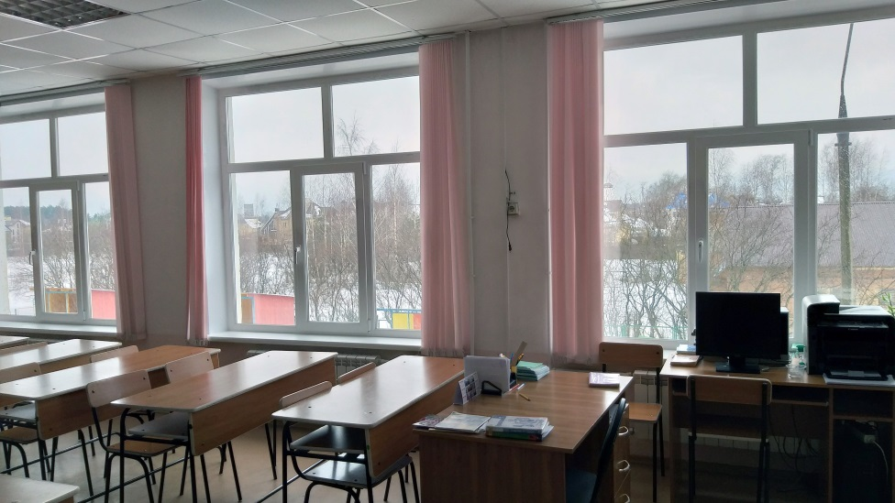
Развитие инфраструктуры
Частичная замена окон

Slide 11
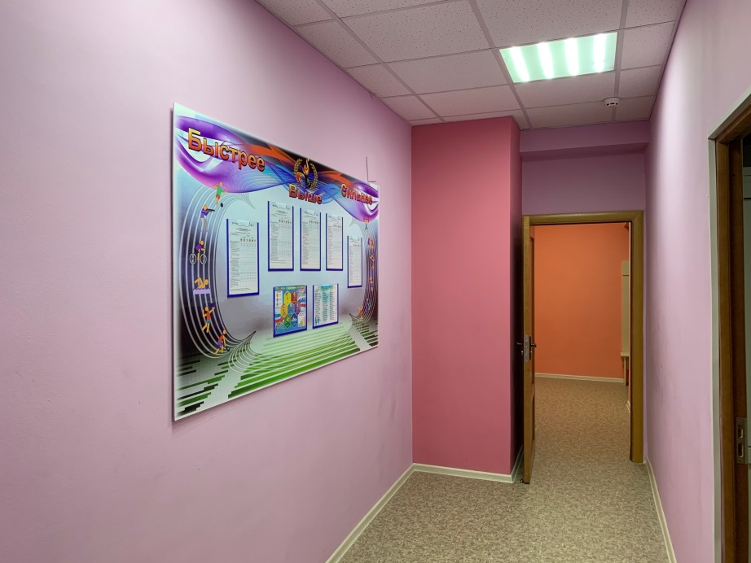
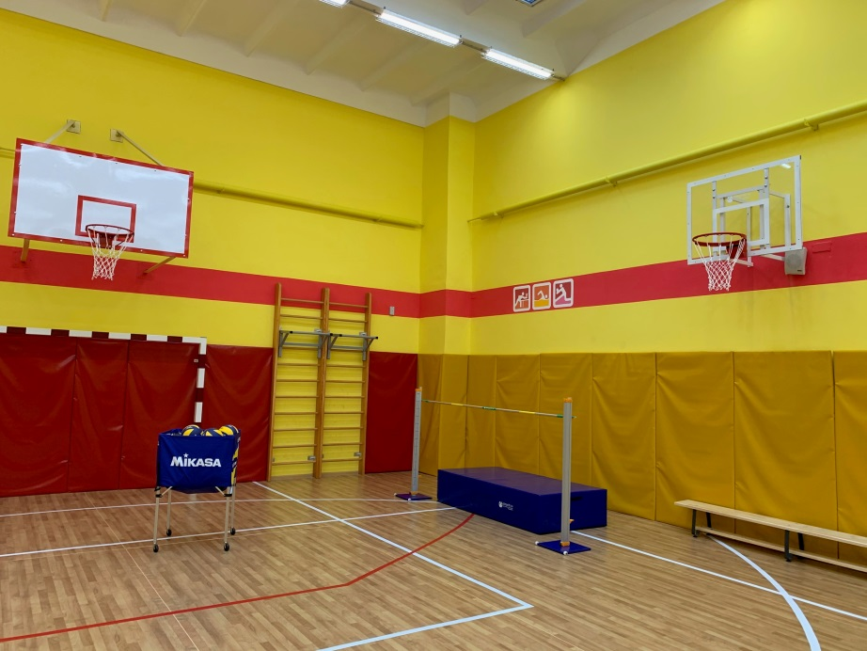
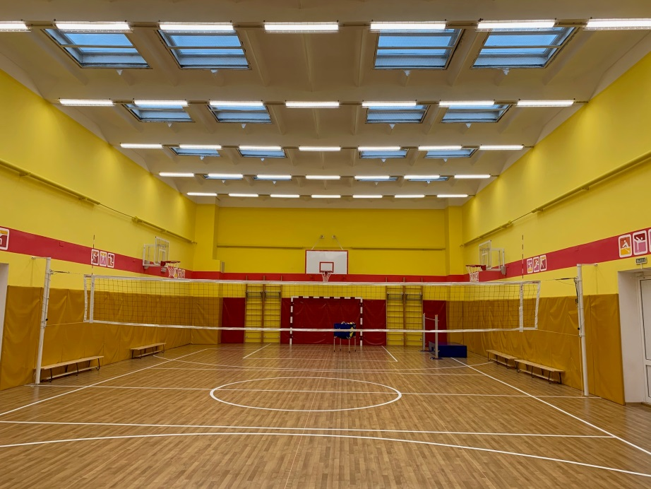
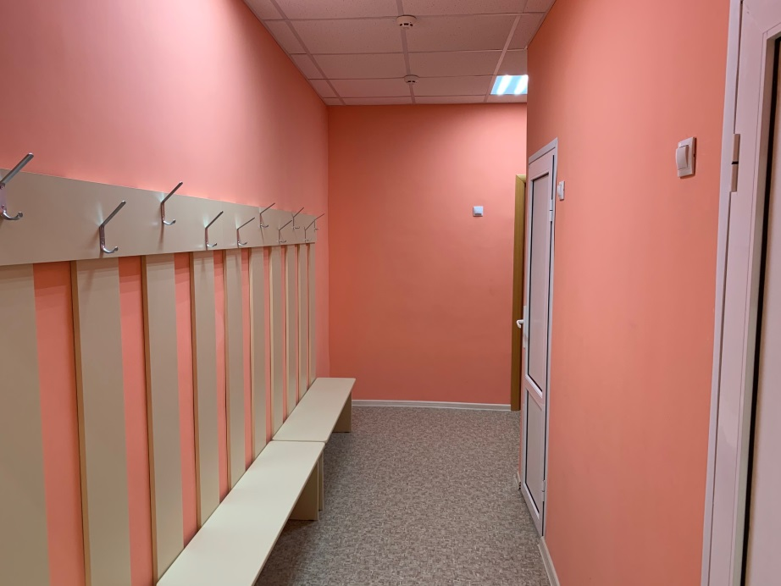
Федеральный проект
«Детский спорт»
Спортивный зал МБОУ «Коляновская СШ»

Slide 12
«Точка роста»

Slide 13
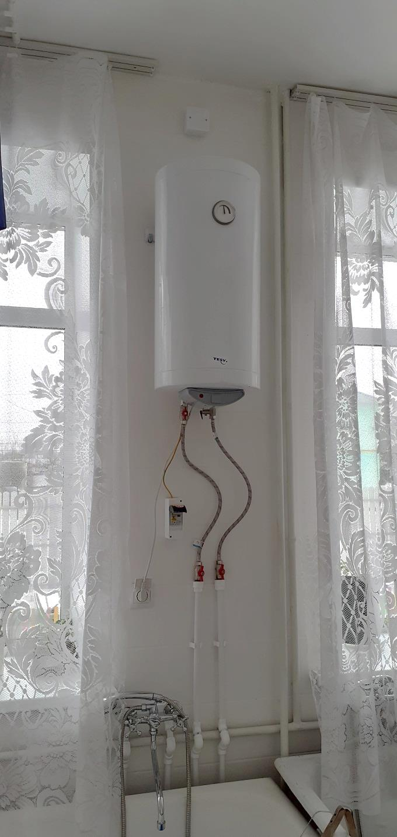
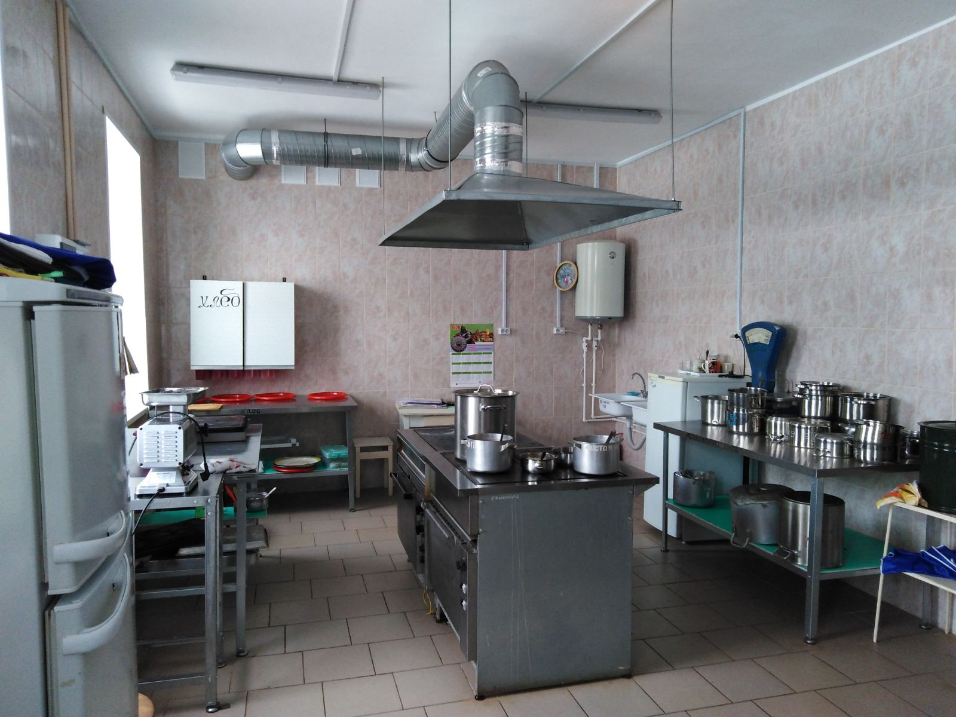
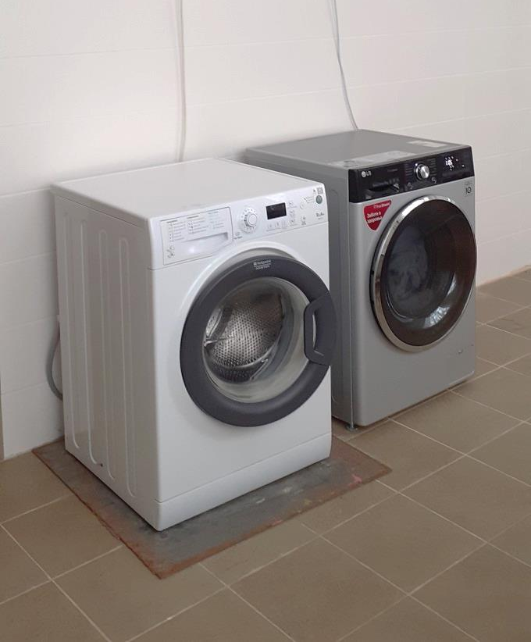
Развитие инфраструктуры
Пищеблок МБОУ «Чернореченская СШ»
Прачечная дошкольных групп МБОУ «Коляновская СШ»

Slide 14
Качество услуг сферы образования
Федеральный Государственный Образовательный Стандарт
Общедоступное и бесплатное дошкольное, начальное, общее, основного общее и среднее общее образование
Повышение квалификации педагогических кадров
Разработка и внедрение новых образовательных программ
Новая система оценки качества образования

Slide 15
Формирование здорового образа жизни

Slide 16
Отдых и оздоровление детей
В 2020 году из бюджета Ивановского муниципального района было выделено и освоено :
    632,9 тыс. рублей на организацию отдыха и оздоровления детей в летний период.
    Обеспечены продуктовыми наборами дети из малоимущих семей - 274 чел.

Slide 17
Социально-экономическая поддержка
В 2020 году на организацию целевой подготовки педагогов для работы в муниципальных образовательных организациях Ивановского муниципального района было выделено 175,0 тыс. руб., в том числе из областного бюджета – 35,6 тыс. руб.
Именная стипендия для интеллектуально-одаренных обучающихся (24 человек) в общей сумме 108,0 тыс. руб.

Slide 18
«Пожарная и антитеррористическая безопасность»
тыс.руб.
В рамках подпрограммы «Пожарная и антитеррористическая безопасность образовательных организаций Ивановского муниципального района» учреждениям образования выделены денежные средства в сумме 14 миллионов 659 тыс. 300 рублей.

Slide 19
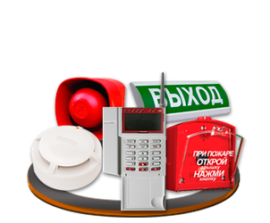
«Пожарная и антитеррористическая безопасность»
Проведен монтаж новых автоматических пожарных сигнализаций и систем оповещения и управления эвакуацией людей во время пожара в зданиях дошкольных групп «Родничок» и «Малыш» МБОУ «Новоталицкая СШ», в здании школы МБОУ «Коляновская СШ».
Ежегодно проводится проверка работоспособности внутреннего пожарного водопровода, перезарядка и приобретение огнетушителей и пожарного оборудования.
Установлены противопожарные двери в МБОУ «Михалевская СШ».
Проведены профилактические испытания электрооборудования, электросетей, технологического электрооборудования пищеблоков во всех учреждениях образования.

Slide 20
«Пожарная и антитеррористическая безопасность»
Проведены испытания наружных пожарных лестниц в МБДОУ Богданихский детский сад «Солнышко».
Проведен расчет независимой оценки пожарного риска в МБУ ДО ЦДО.
Установлены системы видеонаблюдения в МБОУ «Богородская СШ», МБОУ «Озерновская СШ», МБОУ «Подвязновская СШ» и МБОУ «Чернореченская СШ».
Восстановлено ограждение территорий дошкольных групп МБОУ «Буньковская СШ», территорий школы и дошкольных групп МБОУ «Михалевская СШ», территории школы МБОУ «Подвязновская СШ».
Заключены договоры на обеспечение физической охраны 9-ти общеобразовательных организаций (все школы кроме МБОУ «Буньковская СШ»).
Заключены договоры с Росгвардией на реагирование при срабатывании кнопки тревожной сигнализации.

Slide 21

Специальная оценка условий труда

Slide 22
Приоритетные направления развития
создание условий для повышения качества образования;
создание условий для развития системы дополнительного образования;
повышение эффективности управления в системе образования.

Slide 23
Спасибо за внимание.

